Slide 1


刹车盘外观检测视觉方案（2D）
►
VISION PLAN

Slide 2
目录：
一．项目描述 二．项目验证
三．配置清单 四．逻辑流程
五. 评估结果&注意事项 六．售后服务说明

Slide 3

一．
项目描述
●产品名称：刹车盘
●检测内容：划痕、裂纹
●产品材质：铸铁
●产品颜色：黑色
●检测区域(mm × mm)：350.0 * 350.0
●最大工作距离(mm)：500
●最小工作距离(mm)：300
●来料方式：人工
●最小缺陷分辨要求(mm)：0.1
●检测节拍(pcs/min)：1
●检测时产品运动速度(m/s)：0
●工作距离(mm)：398
方案布局图

Slide 4

二．
项目验证
参数名称 | 参数值
面阵相机型号 | MV-CU200-20GM
面阵相机类型 | 面阵相机
相机接口类型 | GigE
相机像素 | 5120 * 3840
镜头型号 | HC1605A
镜头品牌 | CHIOPT
镜头焦距 | 16mm
镜头接口 | C
A(工作距离) = 398mm, B(视野宽度) = 128.3mm, C(视野长度) = 192.5mm
视野图

Slide 5

二．
项目验证
检测流程示意
检测流程

Slide 6
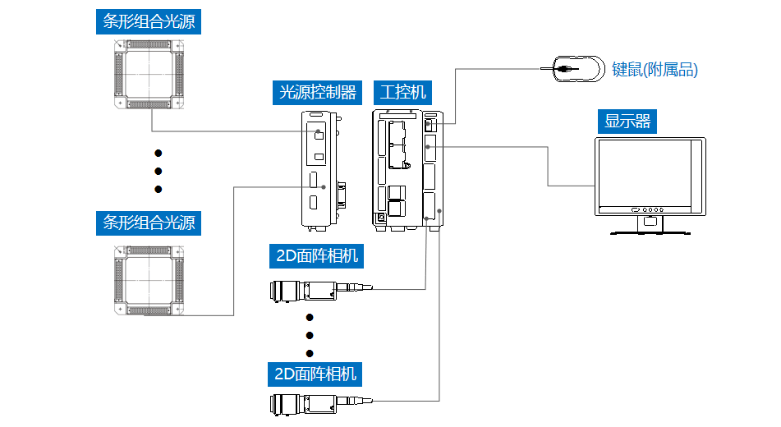
三．
配置清单
系统构成

Slide 7

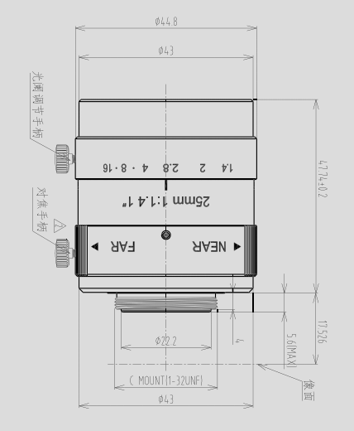
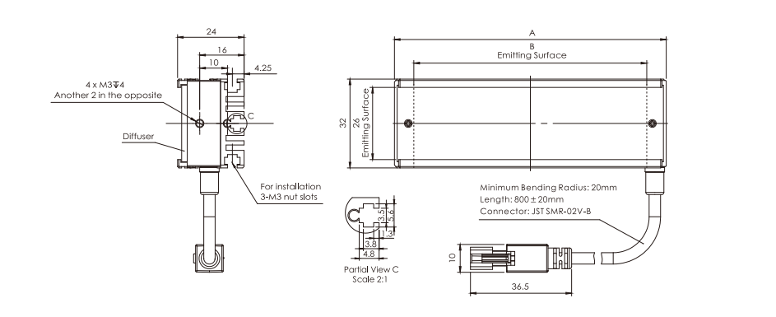
三．
配置清单
尺寸图
相机尺寸图
光源尺寸图
镜头尺寸图

Slide 8
三．
配置清单
序号 | 名称 | 型号 | 单位 | 数量 | 厂家
1 | 面阵相机 | MV-CU200-20GM | 台 | 6 | hikvision
2 | 镜头 | HC1605A | 个 | 6 | CHIOPT
3 | 光源 | OPT-LIT51832 | 个 | 4 | OPT
4 | 工控机 | - | 台 | 1 | -
5 | 显示器 | - | 台 | 1 | -
6 | 软件 | MechMind-DLK | 套 | 1 | MechMind

Slide 9
四．
逻辑流程
逻辑流程
├── 图像采集
│ ├── 设置ROI区域：框选350*350mm检测范围
│ ├── 调整光照参数：确保黑色铸铁表面无反光干扰
│ └── 导入图像数据：包含不同角度/位置的刹车盘样本
├── 预处理
│ ├── 亮度/对比度调整：增强缺陷与背景对比
│ ├── 色彩平衡校正：消除铸铁材质色偏影响
│ └── ROI截取：限定检测区域减少背景干扰
├── 缺陷检测
│ ├── 创建缺陷类别：划痕、裂纹
│ ├── 数据标注
│ │ ├── 使用多边形工具精确标注缺陷轮廓
│ │ ├── 应用全局掩膜排除非检测区域
│ │ └── 设置缺陷判定规则（长度/宽度阈值）
│ ├── 训练模型
│ │ ├── 启用数据增强（旋转±15°，缩放±20%）
│ │ ├── 输入尺寸设置为1024*1024保证0.1mm分辨率
│ │ └── 配置高精度模型类型
│ └── 验证优化
│ ├── 检查标注结果匹配矩阵
│ ├── 调整缺陷度阈值（OK/NG分界点）
│ └── 迭代微调提升小缺陷识别率
└── 结果处理
├── 输出缺陷坐标及类型
└── 生成检测报告（包含缺陷面积/位置数据）

Slide 10
五．
评估结果&注意事项
05 评估结果 & 注意事项
现场环境
相机安装
物料一致性
风险点：铸铁材质反光易造成图像过曝或暗区漏检
解决方案：采用条形光源+漫射板组合照明，确保表面均匀无眩光
风险点：多相机拼接存在视场重叠导致边缘缺陷误判
解决方案：通过标定工具校准相机坐标系，设置10mm重叠区域进行图像融合
风险点：人工上料导致产品摆放角度偏差超±5°影响检测精度
解决方案：增加机械定位治具+软件角度补偿算法，容许±3°旋转误差

Slide 11
六．售后服务说明
该设备上线后使用初期，我们会派专人进行全程跟踪： 处理解决可能发生的设备异常； 对现场人员进行培训指导。 设备交付后：售后服务一年。 若客户提出设备升级需求，我们会及时为您提供升级新方案。
联系我们： 邮箱：image@ytzrtx.com 电话：0535-2162897 地址：烟台致瑞图像技术有限公司

Slide 12
THANKS

